Slide 1
專業實習申請流程
及注意事項

Slide 2
專業實習實施要點
本系大學部學生於在學期間，在經本系認可之機關修習「專業實習」學分，修習期限為兩週。
本系學生修習本科目時，由本系教師與認可之機關洽商安排前往實習。
學生於實習期間，得向機關申請辦理病假或事假之手續，但請假總時數（含遲到、早退及曠職）不得超過兩天。
學生完成修習期限後需撰寫「實習報告」，由實習機關及本系依出勤情況 (20％)、學習技術及成效 (40％)、以及報告內容 (40 ％) 等標準核分。
本系學生未選修本科目、修習時間不足兩週、請假總時數超過兩天、或「實習報告」成績未達六十分者，不給予本科目學分。
學生實習期間所需之費用(實習費、往返機票、交通費、膳宿、簽證等支出)，除實習機關另有規定者外，由學生自行籌措或申請相關獎補助。惟大專校院校外實習學生團體保險由本系統一辦理。

Slide 3
本系認可之實習機關
國內動物科學相關之研究及教學單位(含本校相關附屬單位)。
國內政府動物科學相關機關。
政府立案有關動物科學之國內公私立機關、團體或事業單位。
與本校簽訂合作計畫之國外機構

Slide 4
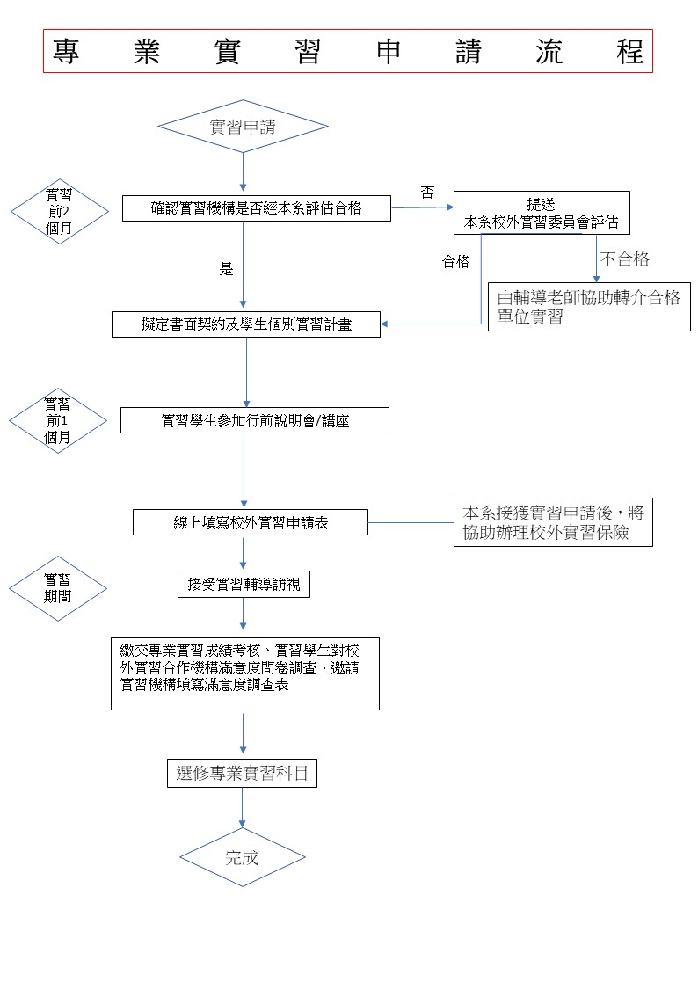
實習申請
1.確認實習機構是否經本系評估合格(實習前2個月)
114年起前往實習機構請先填寫校外實習機構評估表。
若經評估不合格，將由輔導老師協助轉介合格單位實習。
2. 訂定實習合約書及學生個別實習計畫(實習前2個月)
申請實習前請填妥校外實習合約書及實習計畫(一式兩份)，經指導教師及系主任蓋章後，紙本送達系辦公室用印。
若實習單位有制式合約書，以實習單位版本為主。
政府機關(如：畜試所、台北市立動物園)提供的團體實習，合約書由系辦統一簽訂，實習計畫書請自行與指導老師制定後提交系辦。
3.參加行前說明會或相關講座
https://website.ncyu.edu.tw/ans/Subject?nodeId=60068
*相關表單可至系辦領取或至本系網頁/學生專區/專業實習/專業實習表單下載項目下載使用

Slide 5
實習申請
4.上網填寫本校校外實習申請：Ｅ化校園→校務行政系統→各種申請作業→校外實習申請(至遲請於實習前1個月提出)。
實習前請與輔導老師確認實習內容是否符合本系規定。
若實習申請資料填寫有誤(如科目名稱、保險項目等)，由系辦統一修改。
若未完成實習申請，將以退件處理，請留意校務行政系統退件訊息，不另行通知。
5.保險：於校外實習前一個月(寒假12月31日截止受理、暑假5月31日截止受理)由系所統一辦理校外實習團體保險。
逾期申請實習者，為不影響其他學生團體保險申請權益，請自行辦理保險並自負保費，並提供相關投保證明(保險規格需符合最低要求：「傷害保險200萬元」及「傷害醫療險限額5萬元（含門診實支實付及住院日額給付）)。
*相關表單可至系辦領取或至本系網頁/學生專區/專業實習/專業實習表單下載項目下載使用

Slide 6
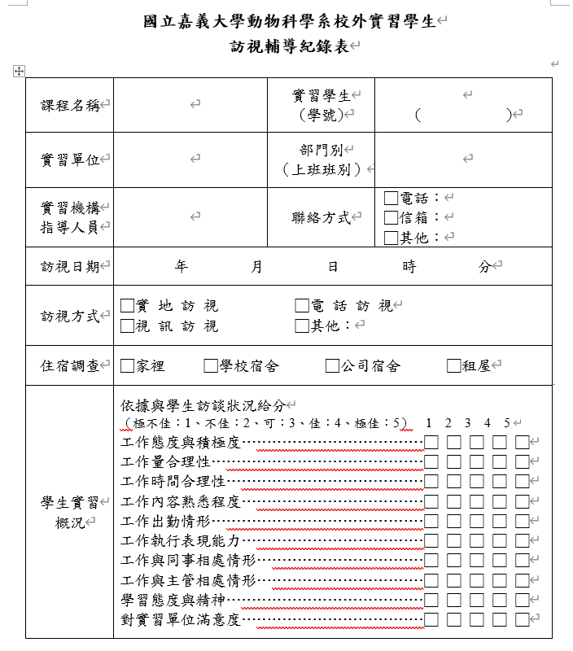
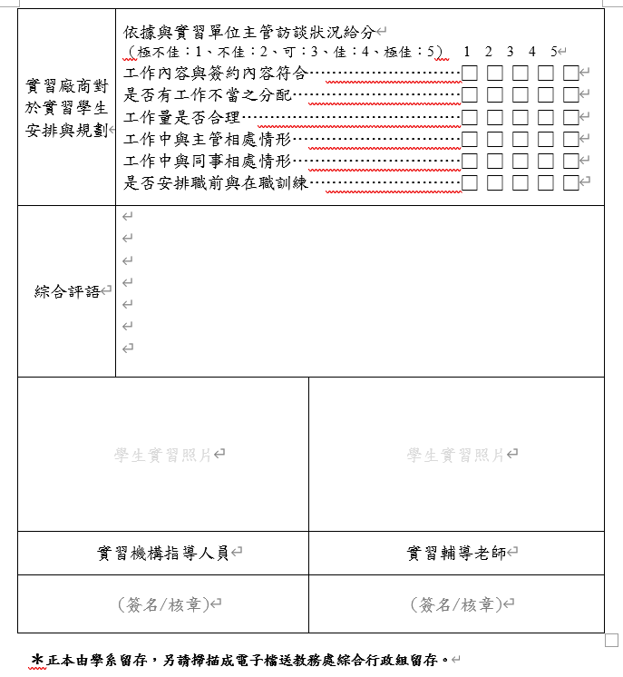
實習期間
須配合安排輔導訪視，並由實習機構及輔導教師雙方簽名
*相關表單可至系辦領取或至本系網頁/學生專區/專業實習/專業實習表單下載項目下載使用

Slide 7
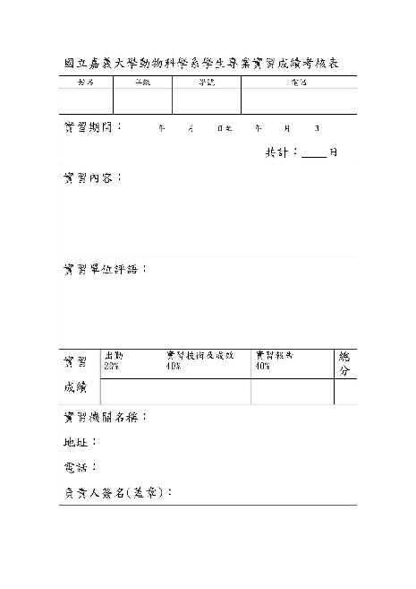
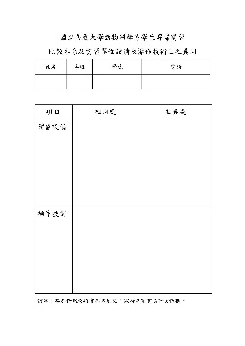
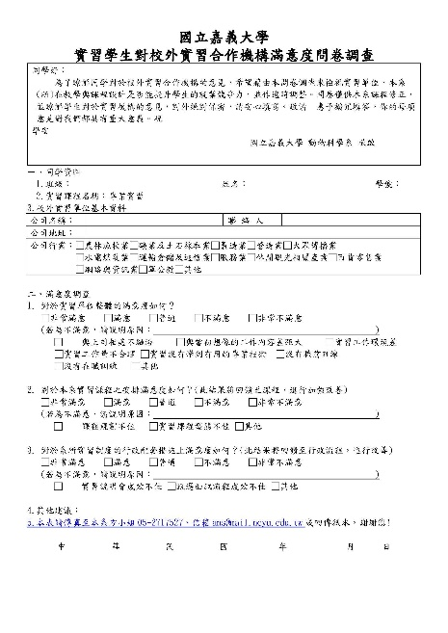
實習結束
考核表
實習結束由實習單位填寫本系「專業實習成績考核」表進行考核。
考核表正本繳回系辦留存。
滿意度調查
學生請填寫本校「實習學生對校外實習合作機構滿意度問卷調查」。
請主動提供調查表表單予實習單位-「實習學生對校外實習合作機構滿意度問卷調查」
調查表正本請於實習結束後繳回系辦留存。
訪視輔導紀錄
輔導紀錄表，雙方簽名後正本繳回系辦留存。
以上表單繳驗後確認無誤，將提供影本予學生自行留存
*相關表單可至系辦領取或至本系網頁/學生專區/專業實習/專業實習表單下載項目下載使用

Slide 8
必繳文件
實習前
校外實習機構評估表
校外實習合約書
實習計畫
實習後
考核表
滿意度調查
訪視輔導紀錄表
必做事項
參加行前說明會或相關講座
上網填寫本校校外實習申請
實習結束後須於學期間修課(三年級)-
專業實習(1學分2學時)

Slide 9
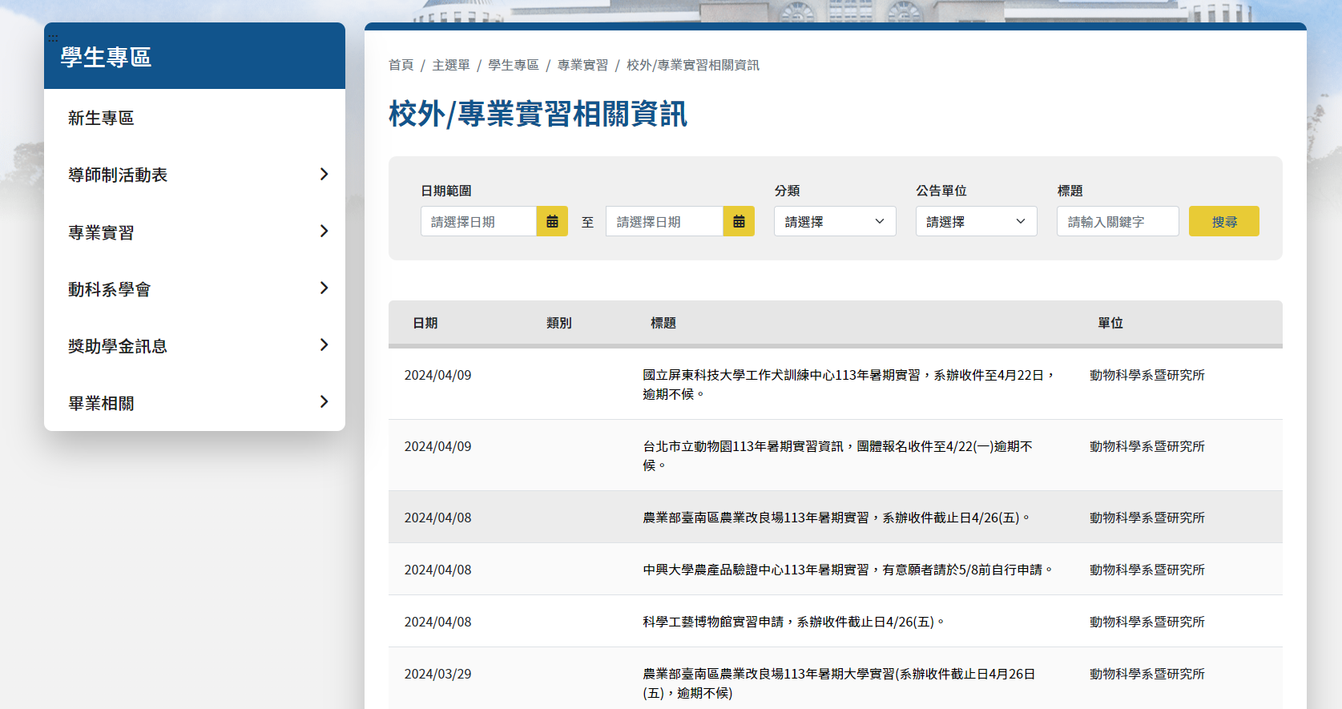
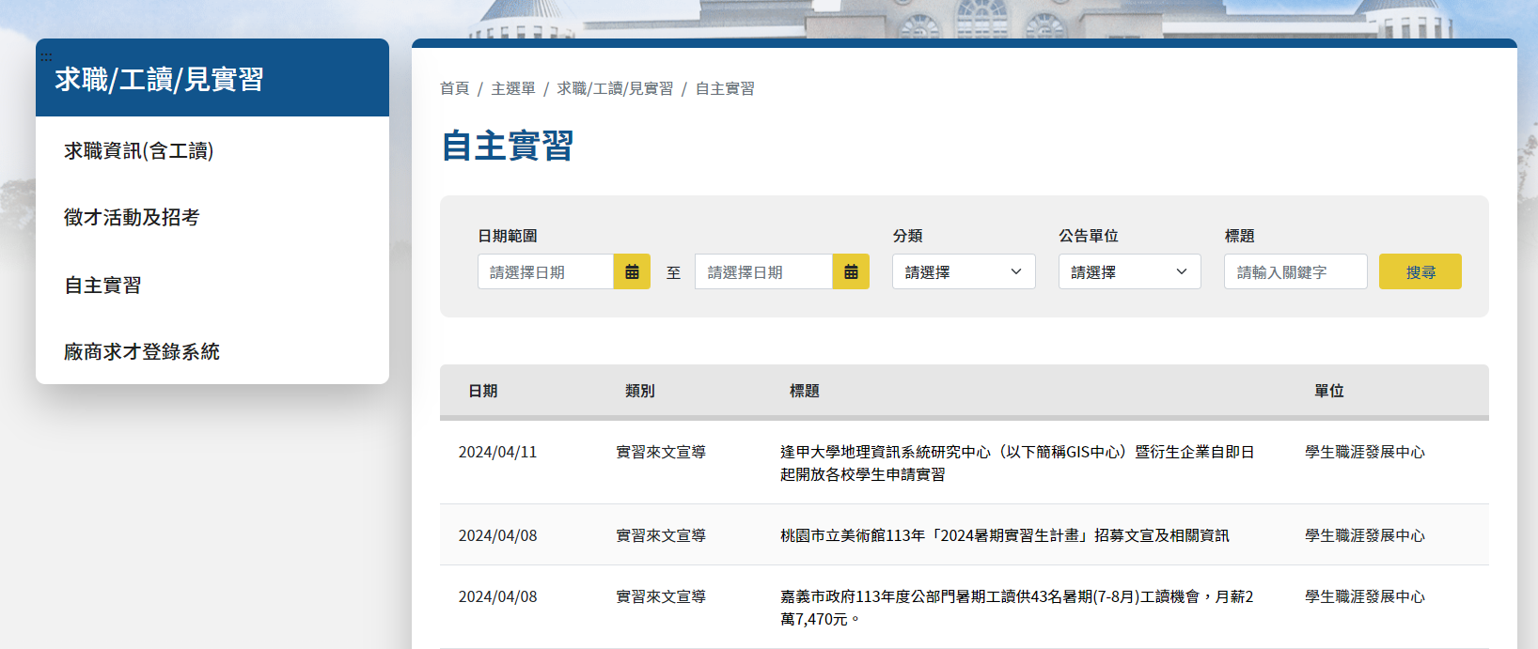
實習訊息
實習訊息不定期公告，請留意申請方式及時間
系網頁/學生專區/專業實習
學生職涯發展中心/自主實習

